Slide 1


股票数据监测系统
Stock Up
汇报时间：2023年3月12日 汇报人：Group D

Slide 2
目录
1
项目介绍
4
DevOps实践
2
后端 BackEnd
5
项目展示
3
前端 FrontEnd
6
项目优化以及心得

Slide 3
PAPT01
项目介绍
——Group D 2023.3.12

Slide 4

项 目 背 景
随着金融业的发展，股票的历史成交信息和实时交易数据量日益庞大。为了更容易地理解和利用股票数据，把握市场变化，提高投资决策的效率和准确性，从而提高投资效果和竞争力，股票数据分析可视化工具对金融业从业者和投资者而言作用重大。

Slide 5
项 目 意 义
发现股票的价格波动、趋势、支撑和阻力等重要信息。
比较不同股票或市场的表现和相关性。
评估股票的风险和收益潜力，制定合适的买卖策略和时机。
监控股票的实时变化和预警信号。

Slide 6
项 目 目 标
用户管理
用户可以使用邮箱进行注册并登录，还可修改密码、注销账号。
历史数据
可查询和查看股票的每日历史交易数据，包括开盘价、收盘价等，还可自行创建股票录入数据。
用户收藏
可以收藏股票，在收藏页面查看已收藏股票的交易数据。
实时数据
可以查看收藏股票在一天之内的波动情况。在详情页面可查看收藏股票历史数据k线图，以csv格式导入/导出数据。

Slide 7
功 能 需 求
非 功 能 需 求
模块 | 详情
UI | 网站可以通过PC端和移动端正常访问，两端功能相同，有自响应适配。
用户 | 可以登录注册、修改密码、注销账号； 可以查询和查看股票历史数据； 可以收藏股票并查看实时数据和历史数据K线图，导入和导出数据； 可以创建股票并录入数据。
需求 | 详情
易用性 | 网站界面简洁大气，有科技感；使用简单，方便上手。
安全性 | 需登录后才可使用网站相关功能，未登录用户强制跳转至登陆页面，保障数据安全和系统安全。
实时性 | 可以查看收藏股票的实时交易数据，便于监控市场波动。
完整性 | 提供用户管理和数据管理功能。
*

Slide 8

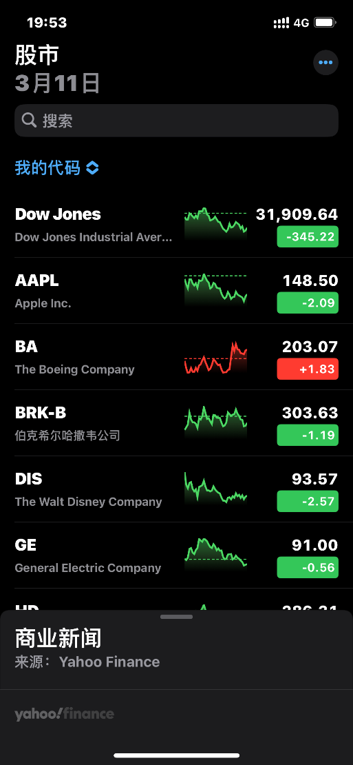
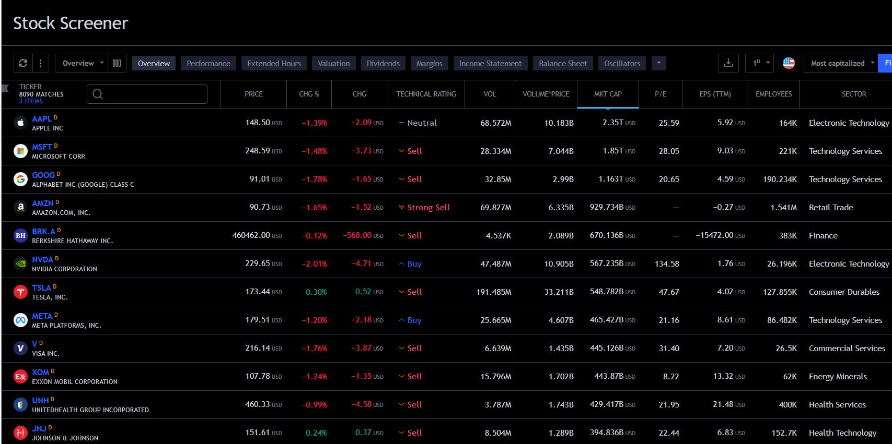
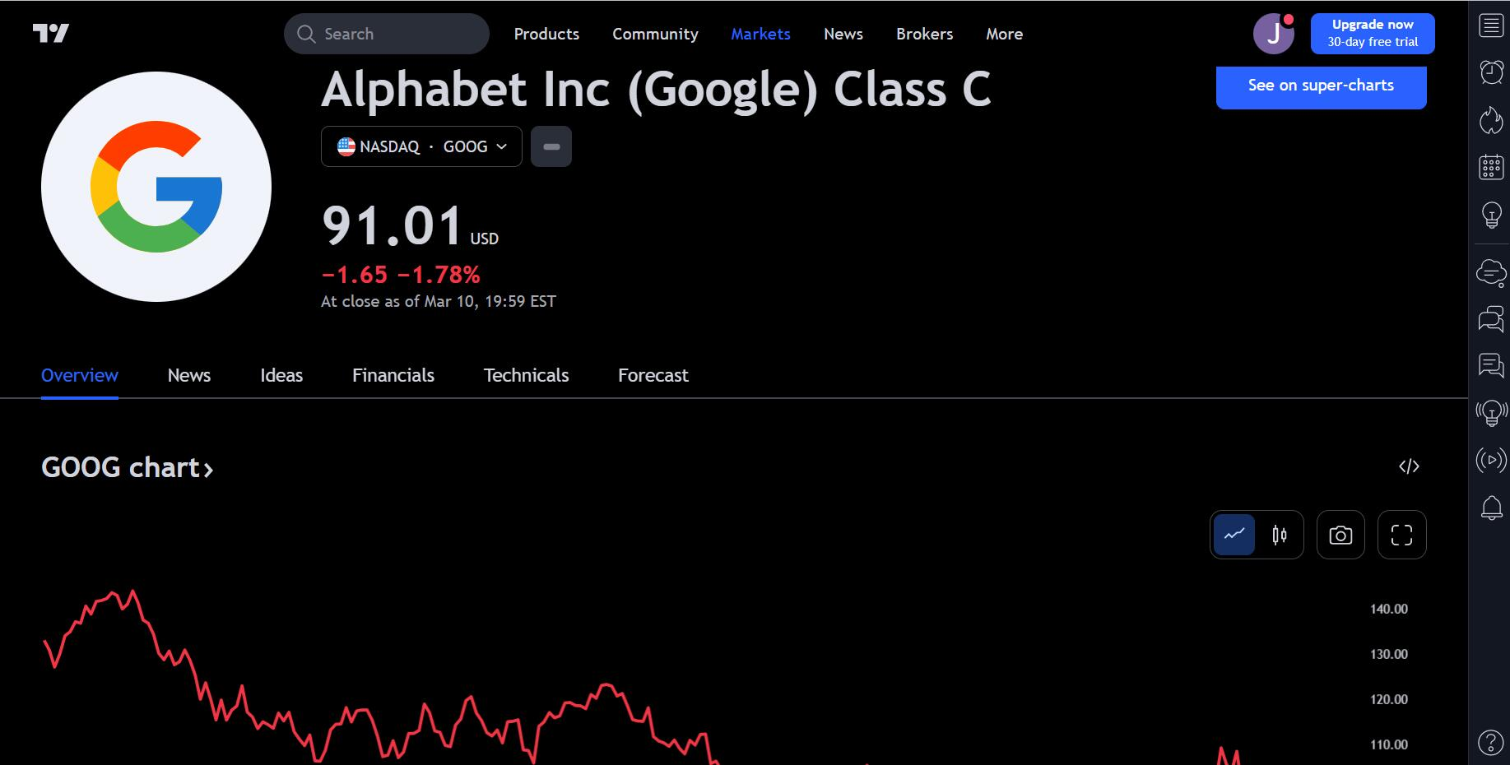
现有产品分析-Apple&tradingView
Apple移动端股市
https://www.tradingview.com/
*

Slide 9
PAPT02
后端&数据库、接口设计
——李嘉欣 蒋光启

Slide 10
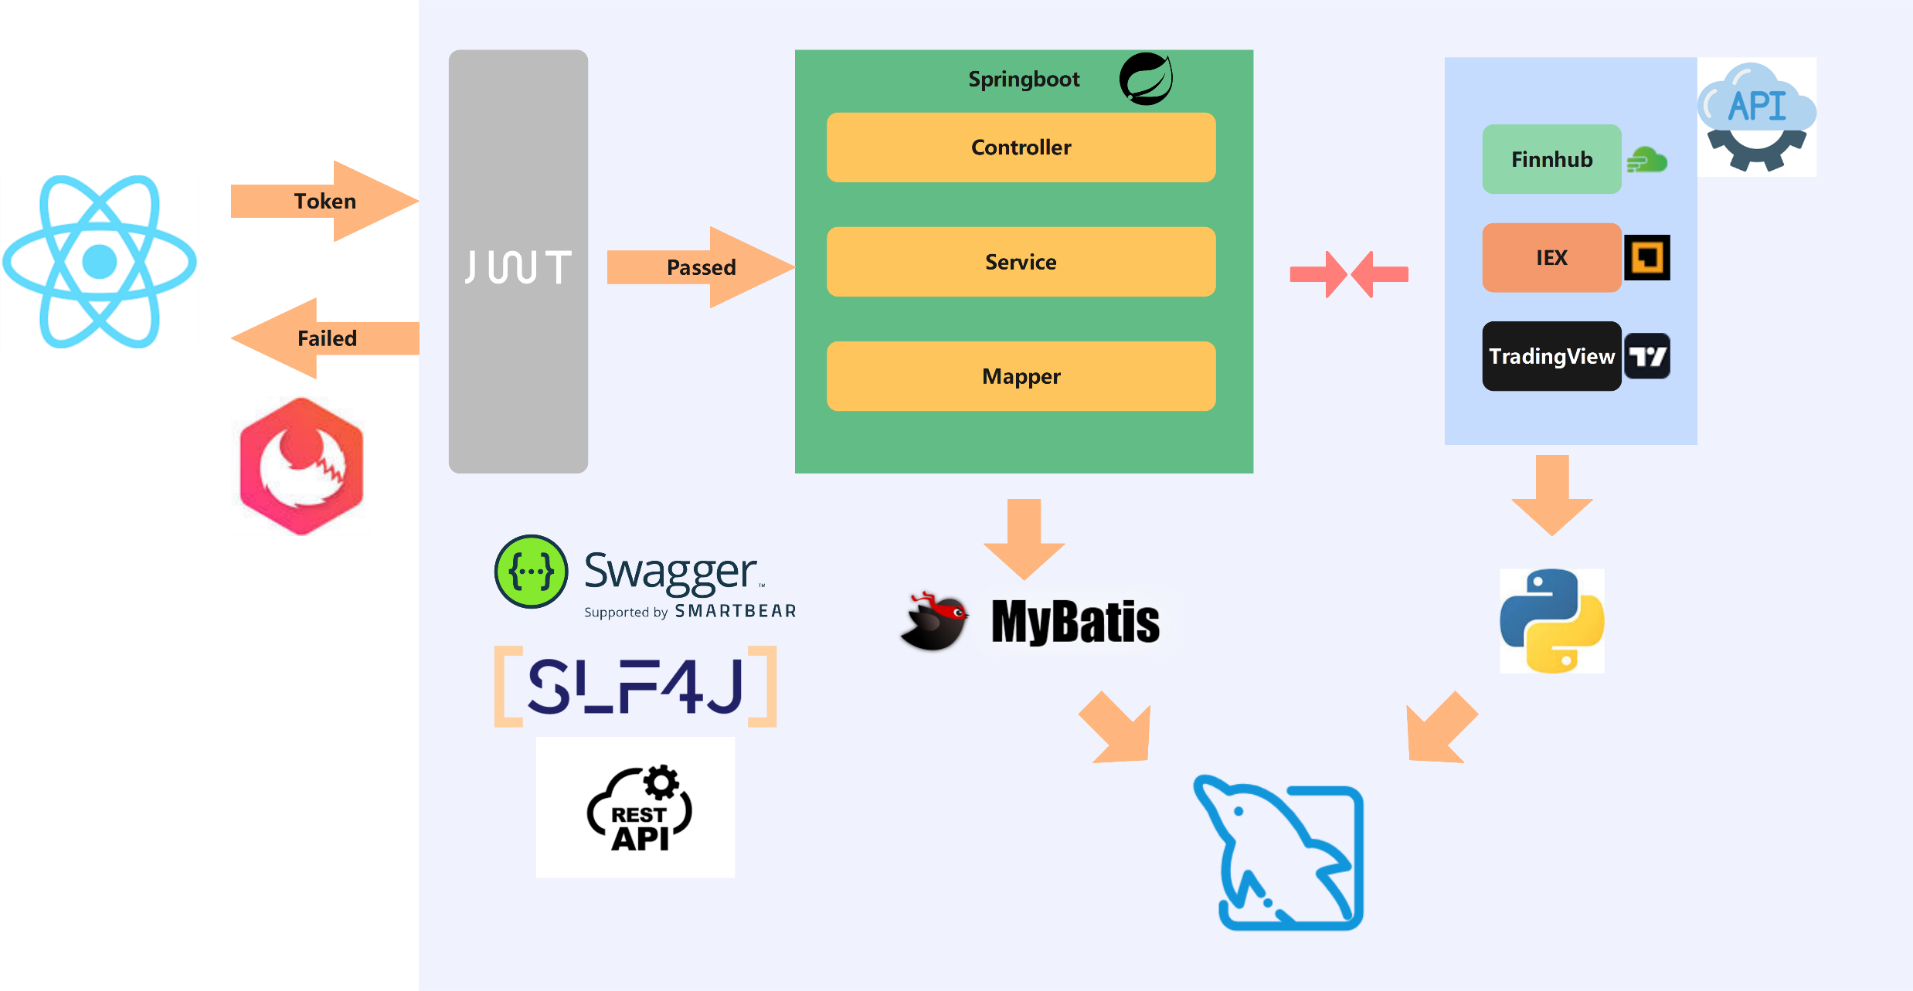
2.1 后端架构设计

Slide 11
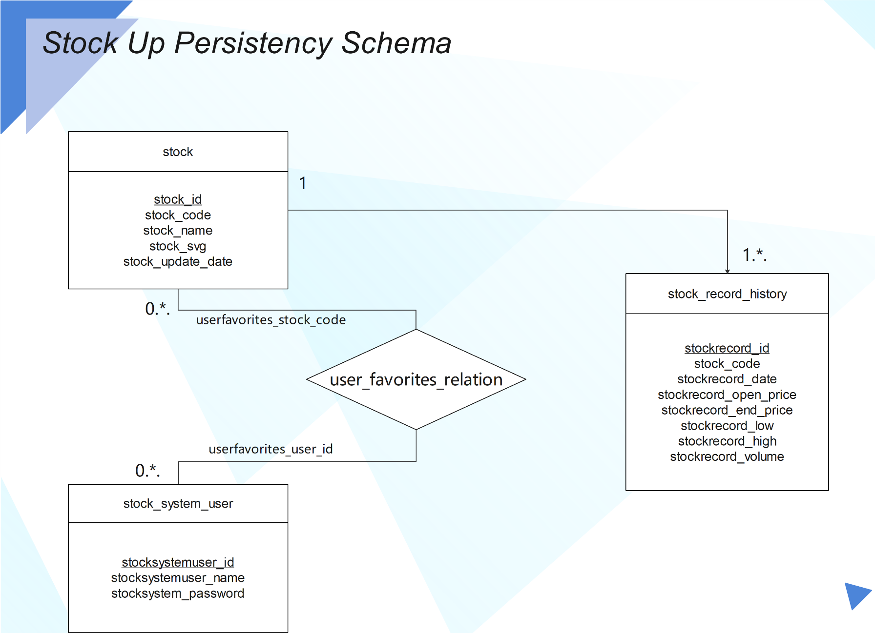
2.2 数据库设计
Table | Description
stock | 股票表
stock_record_history | 股票历史记录
stock_system_user | 用户表
user_favorites_relation | 用户收藏表
Acknowledgement: @Theo

Slide 12
2.3 后端功能设计一览
·系统用户管理接口
·股票历史数据管理接口
GET
/api/users/login 登录
GET
/api/stockhistories/{stockCode} 查询股票数据
POST
/api/users/reg 注册用户
POST
/api/stockhistories 创建股票
PUT
/api/users/change_pwd 修改密码
POST
/api/users/change_pwd 上传历史数据
·用户收藏管理接口
·股票信息展示接口
GET
/api/favorites 获取收藏列表
GET
/api/stocks 展示所有实时股票数据
POST
/api/favorites/{stockCode} 添加收藏
POST
/api /stocks /{stockCode}展示一支股票实时数据
DEL
/api/favorites/{stockCode} 用户取消收藏
DEL
/api /stocks/q 展示满足查询条件股票的实时数据

Slide 13
2.3 Backend Interfaces
·User Management
·Stock History Data
GET
/api/users/login login
GET
/api/stockhistories/{stockCode} get stock info
POST
/api/users/reg registration
POST
/api/stockhistories create a stock record
PUT
/api/users/change_pwd change pwd
POST
/api/stockhistories/upload upload history data
·Favorites Management
·Stock Real-time Info Showcase
GET
/api/favorites get favorites
GET
/api/stocks show all real-time data
POST
/api/favorites/{stockCode} add a favorite
POST
/api /stocks /{stockCode} show one stock
DEL
/api/favorites/{stockCode} delete a favorite
DEL
/api /stocks/q show stocks with query

Slide 14
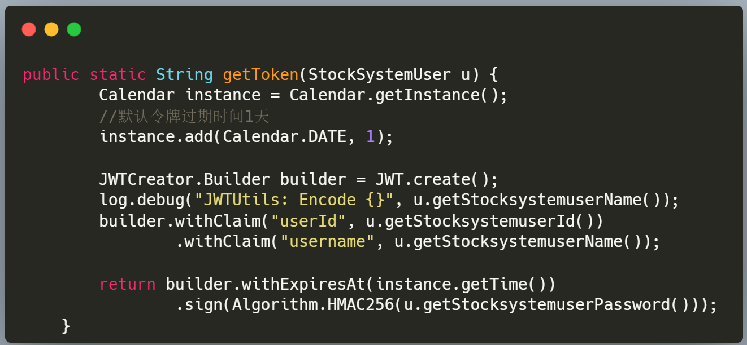
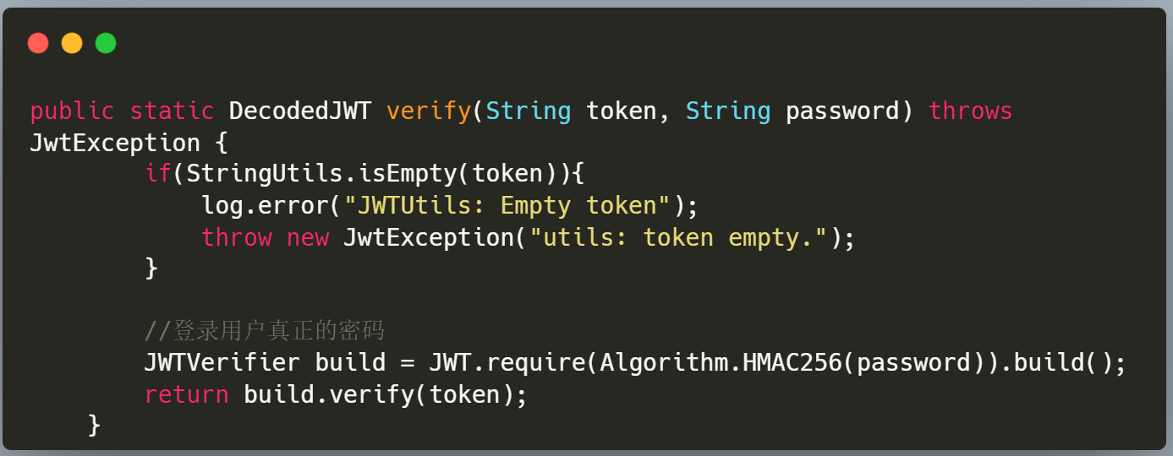
2.4 JWT token校验
使用邮箱和密码生成token
验证token，token可以解析出用户id

Slide 15
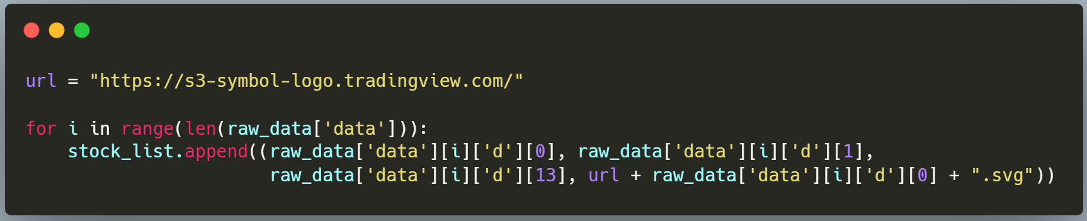
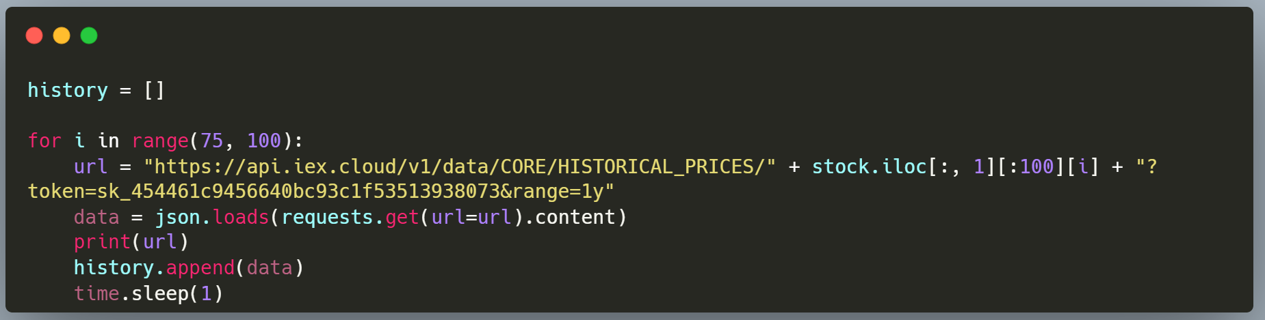
2.5 调用Third-Party API
从tradingview获取logo
从iex获取股票历史交易数据

Slide 16
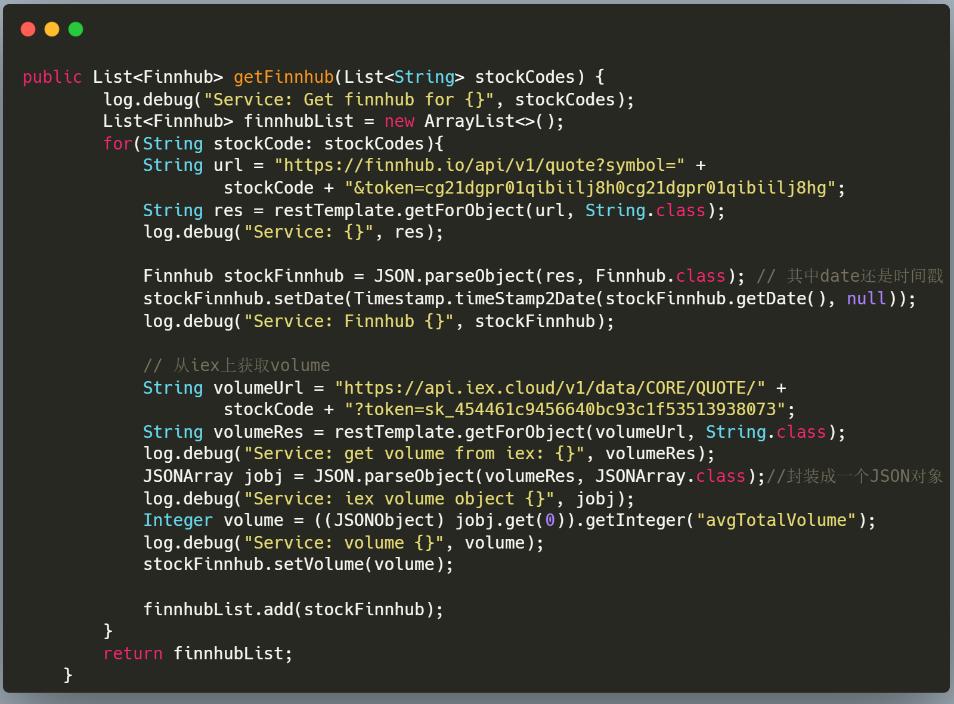
2.5 调用Third-Party API (Cont.)
展示实时信息时从Finnhub的API获取并且自定义一个Java类进行封装
Volume从IEX的API单独获取

Slide 17
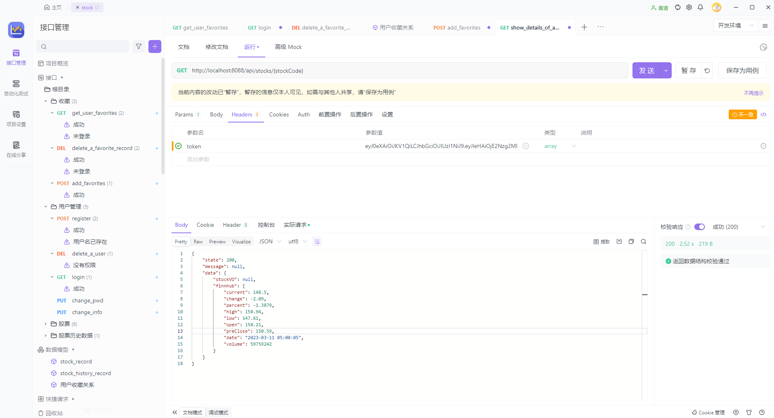
2.6 前后端接口规范
Apifox的团队协作项目，预先定好接口规范，类似于git多人协作，并且集成了Postman的功能

Slide 18
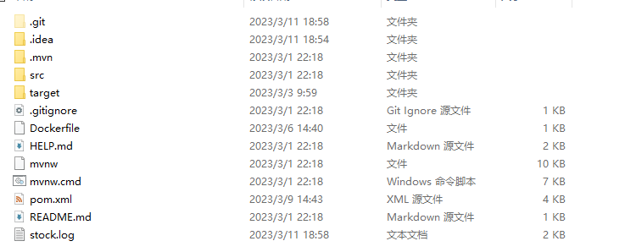
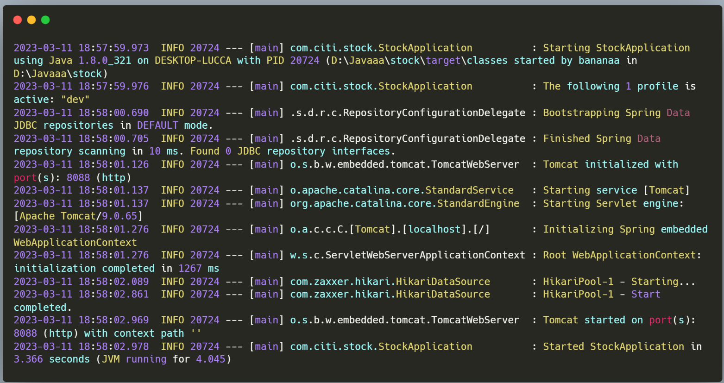
2.7 Slf4j日志记录
自定义error、info和debug日志信息
交付前一天通过日志快速定位到stockVO查询时返回null，排查为数据库SQL异常

Slide 19
2.8 异常处理
状态码 | 异常 | 异常原因
4000 | InsertException | 数据库插入数据异常
 | UpdateException | 数据库更新数据异常
5000 | ConstraintViolationException | 违反参数校验（email格式错误）
 | MethodArgumentNotValidException | @Valid校验失败
 | UsernameDuplicateException | 用户名重复
 | UserNotFoundException | 找不到该用户
 | PasswordNotMatchException | 密码错误
7000 | TokenExpiredException | Token过期
 | JwtException | Token验证失败
6000 | FileEmptyException | 空文件
6004 | FileUploadIOException | 文件上传异常

Slide 20
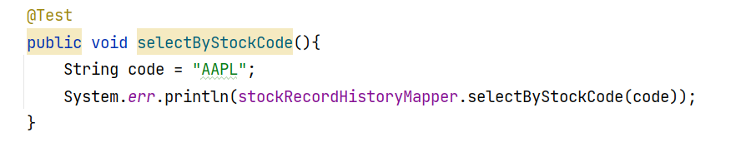
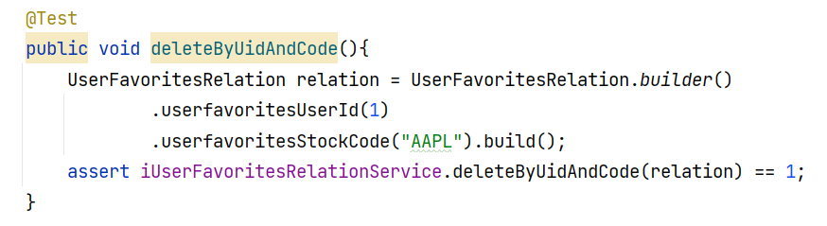
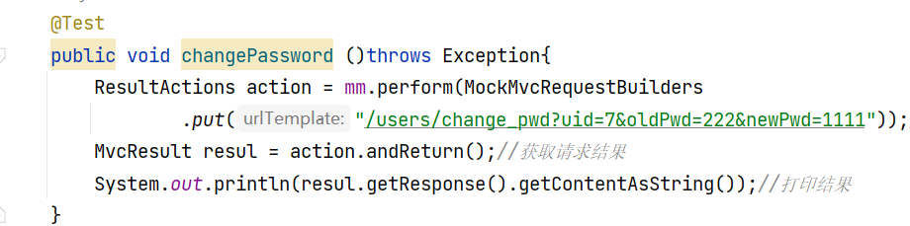
2.9 单元测试
·Mapper层
·Service层
·Controller层

Slide 21
PAPT03
前端 Front-End
—— 陈佳倍 夏溪 2023.3.12

Slide 22

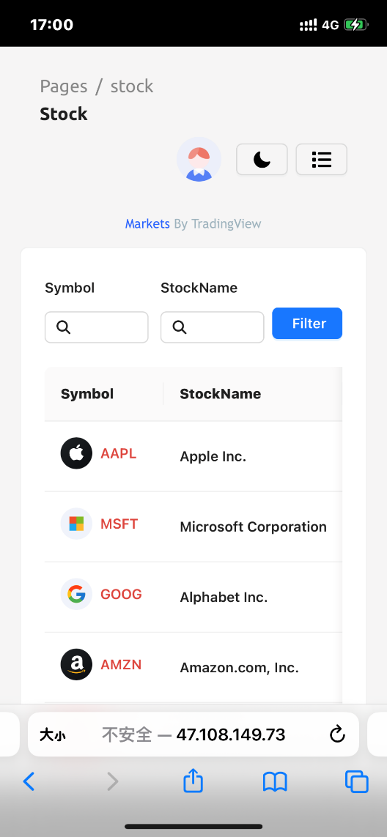

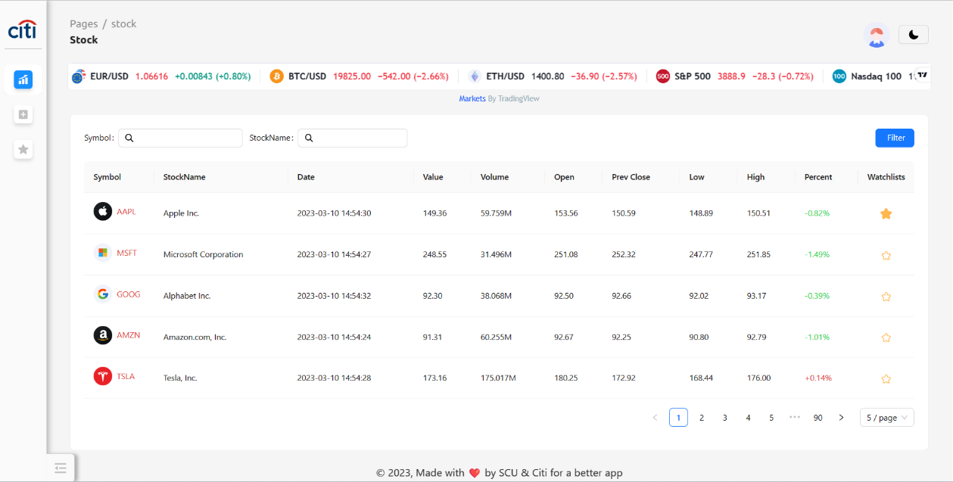
3.1 代码设计 - 响应式布局：
tailwind css具有以下优点：
移动端优先；
响应式断点灵活；
原子化CSS；
使用Tailwind css可以方便实现多端响应式布局；

Slide 23
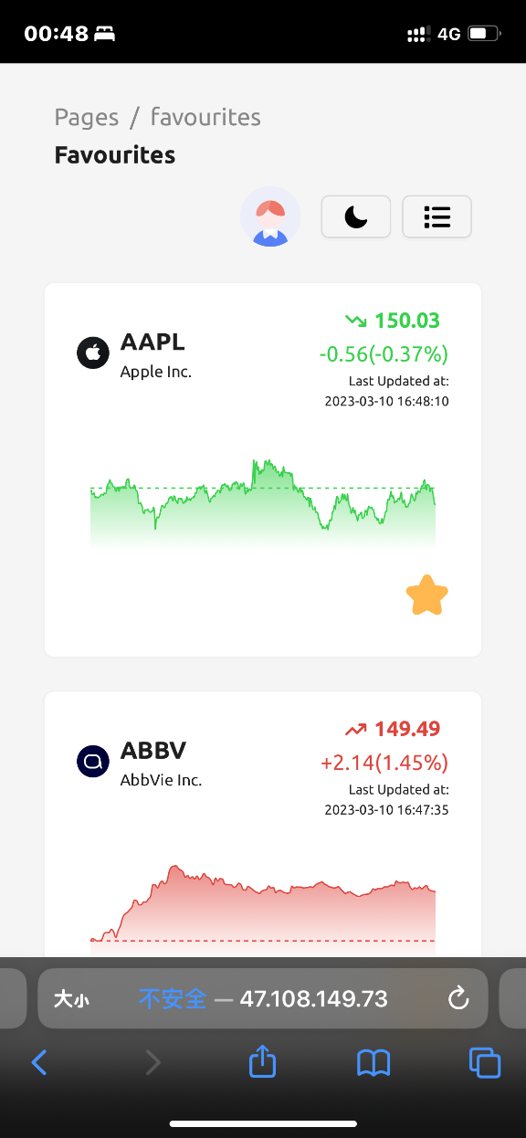
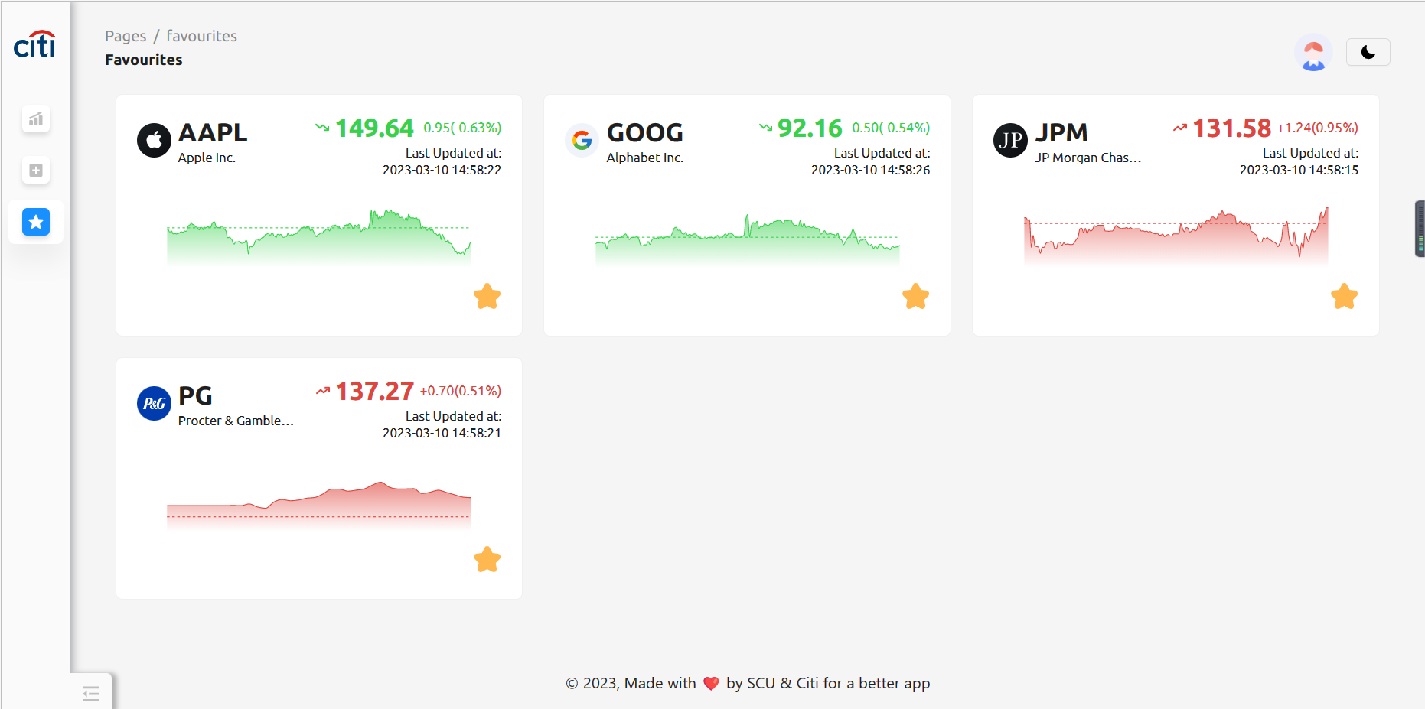
3.1 代码设计 - 响应式布局：

Slide 24
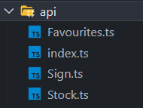
3.2 接口设计
对Axios库进行二次封装，增加了请求拦截器和响应拦截器：
请求拦截器：对所有请求在请求头中加入token字段，设置请求内容类型
响应拦截器：对token过期响应以及常见错误进行处理
 |  | methods
StockAPI | find(支持分页） | Get
 | getByStockCode | Get
 | create | Post
 | getHistoryByStockCode | Get
LoginAPI | login | Get
 | signUp | Post
 | changePwd | Put
FavouritesAPI | getFavourites | Get
 | addFavourites | Post
 | deleteFavourites | Delete

Slide 25
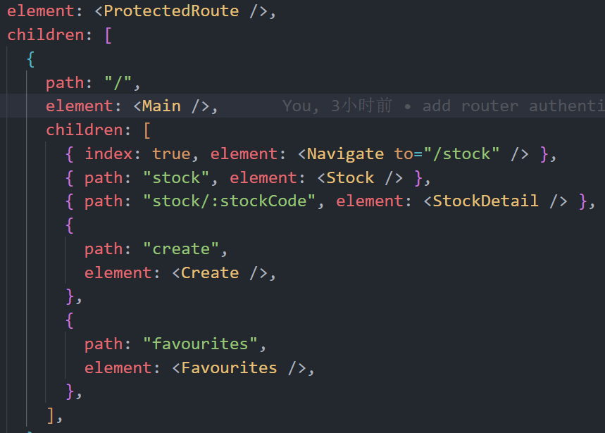
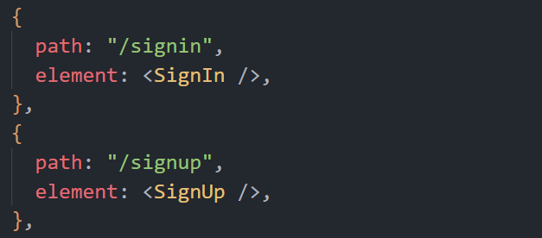
3.3 路由表
包含路由拦截:
即判断token是否存在浏览器cookie中，
若存在，则返回子路由，否则跳转到登录界面

Slide 26

3.4 前端设计原则：
1. 用户友好
2. 视觉美观
以用户为中心，吸引用户浏览使用；
提示消息明晰，减少记忆负担；
灵活运用对比与调和、插画以及留白等技巧，实现页面的协调美观。
3. 主题明确
4.风格统一
有主有次，在注意页面美观的同时，突出鲜明的主题。
简洁明晰，同时增添视觉协调性；

Slide 27
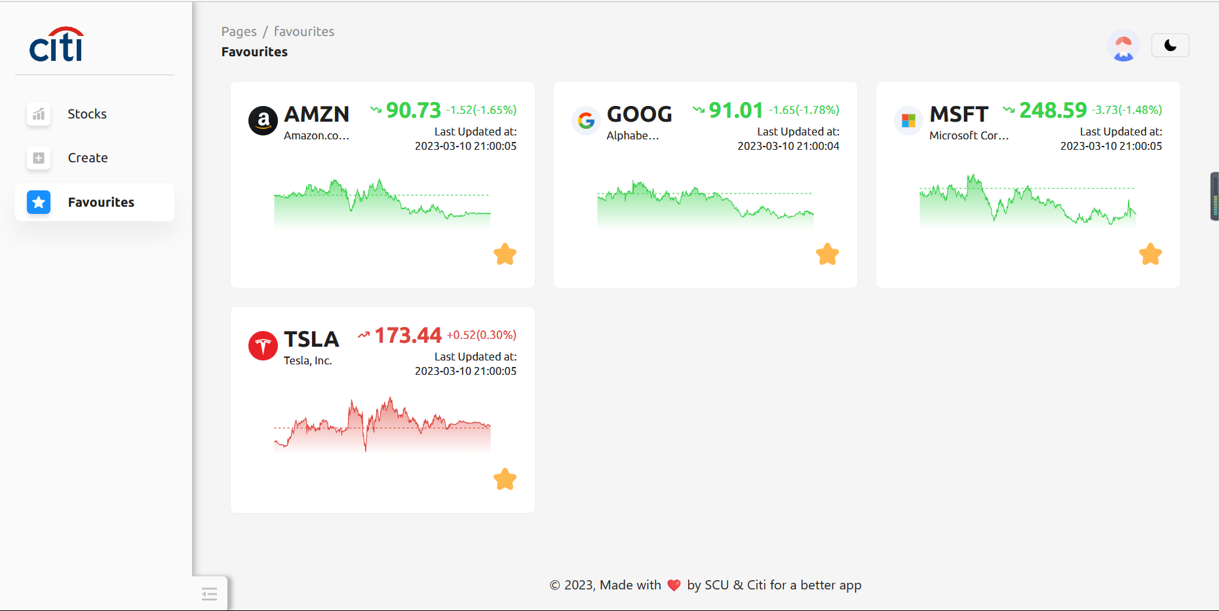
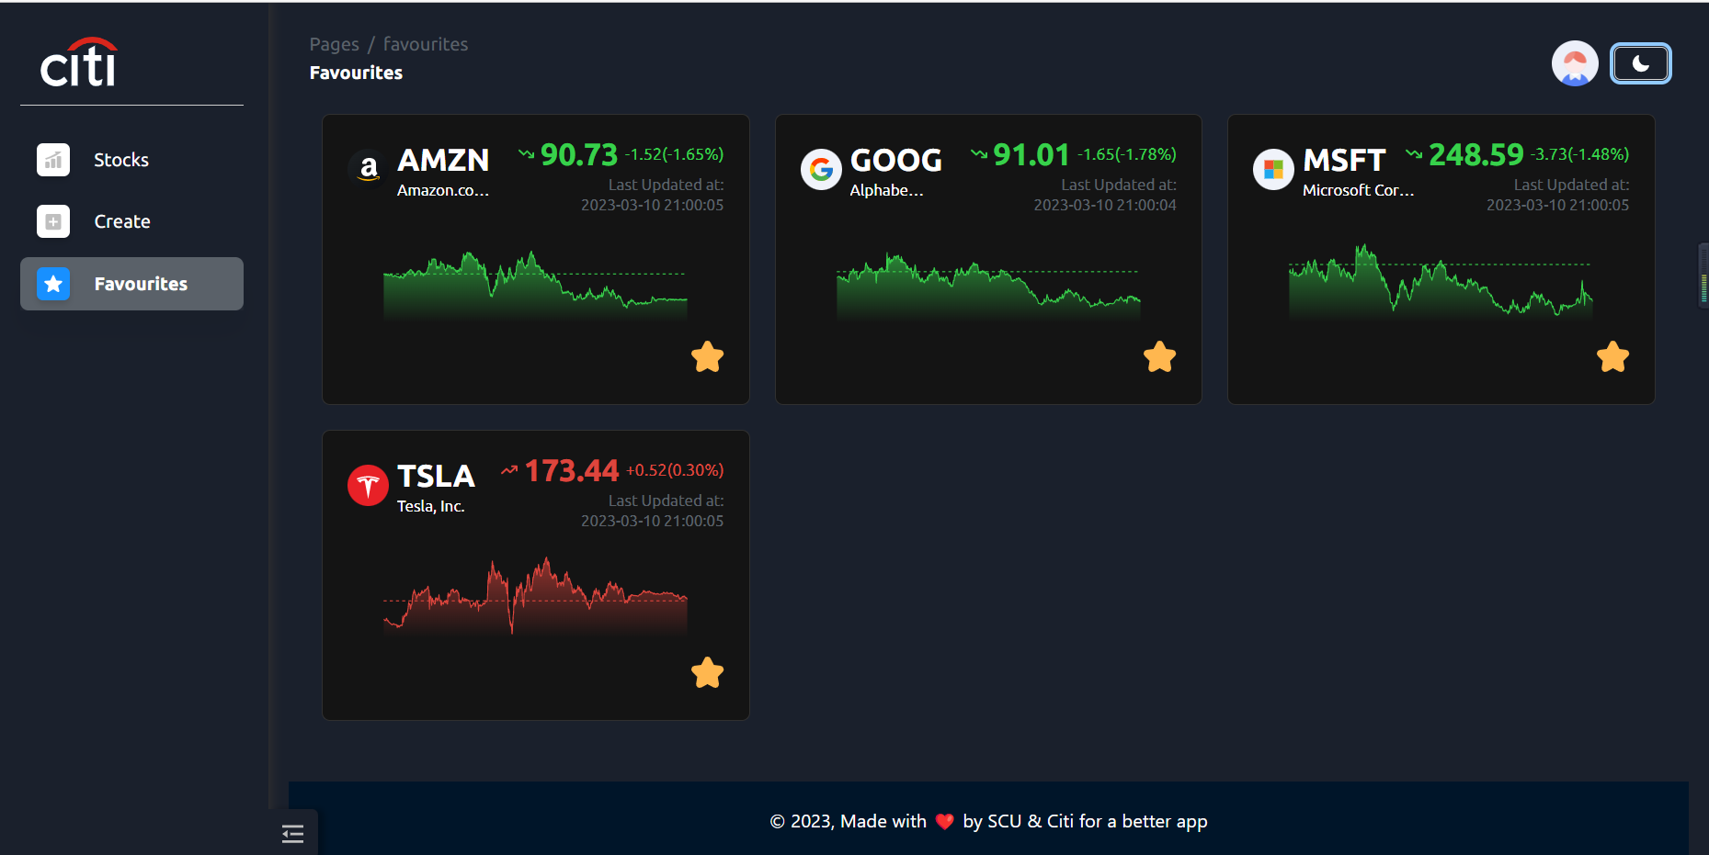
3.5 暗黑模式

Slide 28


3.6.1 功能- Sign Up 注册
1) 发送用户数据：
Email Address
（校验邮箱正确格式）；
Password；
2) 提示信息(message)；
3) 协议与条约；
4) 返回上页/首页；
小标题
输入替换内容58pic.com输入替换内容58pic.com
小标题
输入替换内容58pic.com输入替换内容58pic.com
*

Slide 29
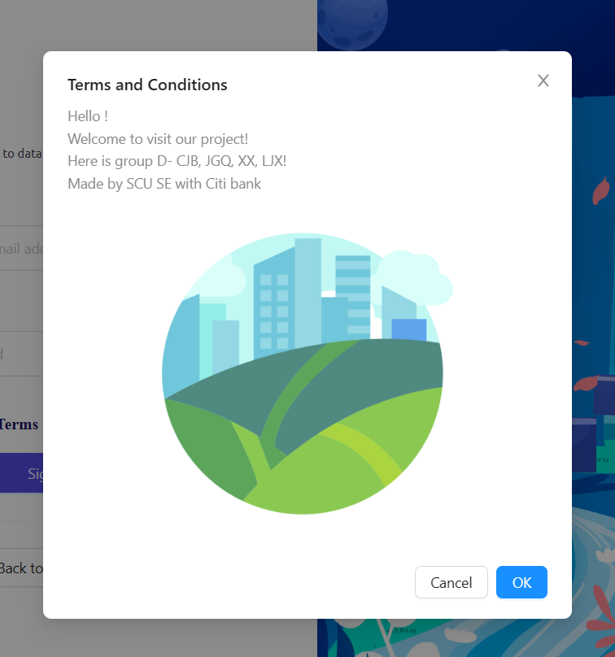
协议与条约
Terms and Conditions
—— Modal

Slide 30

3.6.2 功能-Sign In 登录
1) 验证登录；
2) 记住密码；
localStorage；
3) 修改密码
（详见下页）；
3
1
2
4
小标题
小标题
小标题
小标题
输入替换内容58pic.com 输入替换内容58pic.com
输入替换内容58pic.com 输入替换内容58pic.com
输入替换内容58pic.com 输入替换内容58pic.com
输入替换内容58pic.com 输入替换内容58pic.com

Slide 31
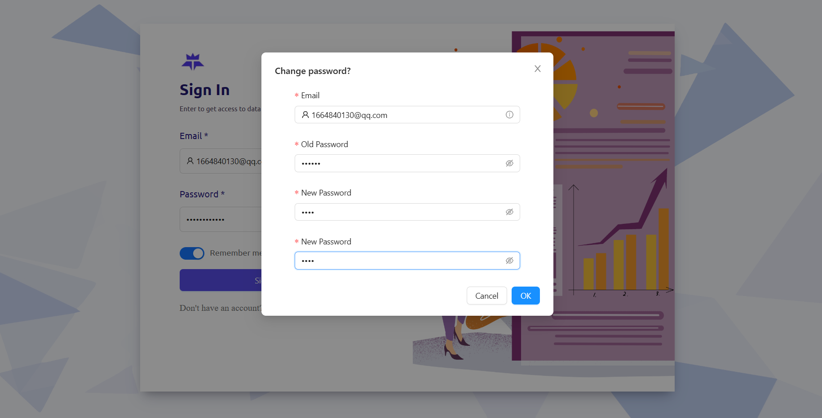
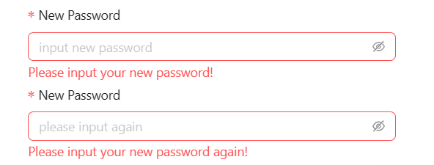
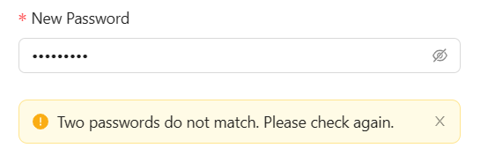
修改密码：
非空（空状态提示）；
校验Email和Old pwd是否填写正确；
两次密码必须一致；
返回Sign In页自动填充；
小标题
输入替换内容58pic.com输入替换内容58pic.com
小标题
输入替换内容58pic.com输入替换内容58pic.com
*

Slide 32
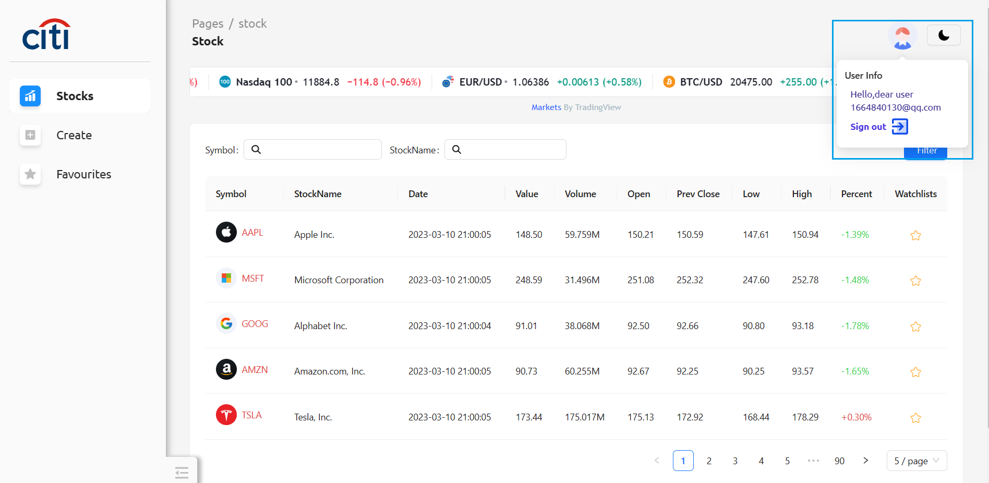
3.6.3 功能-首页用户管理
小标题
1) 展示关键userInfo；
2) 登出 Sign out；
—— 清空token;
—— 跳转至sign in page；
输入替换内容58pic.com输入替换内容58pic.com
小标题
输入替换内容58pic.com输入替换内容58pic.com
小标题
输入替换内容58pic.com输入替换内容58pic.com
小标题
小标题
输入替换内容58pic.com输入替换内容58pic.com
输入替换内容58pic.com输入替换内容58pic.com

Slide 33
浏览器
后 端
关键技术——
用户登录注册：JWT；
用户登录
生成token
存储token（至cookie）
携带token发送请求（请求拦截器）
拦截请求，验证token有效性
显示数据
通过
返回对应错误信息
未通过

Slide 34

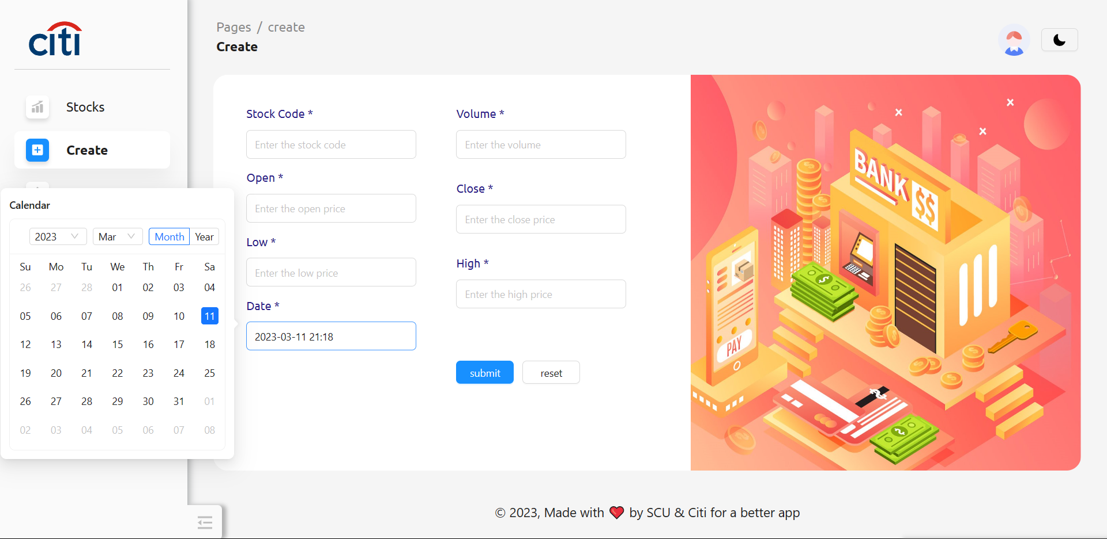
3.6.4 功能 - Create Stock
1) 展示关键userInfo；
2) 登出 Sign out；
小标题
输入替换内容58pic.com输入替换内容58pic.com
小标题
输入替换内容58pic.com输入替换内容58pic.com
小标题
输入替换内容58pic.com输入替换内容58pic.com
小标题
小标题
输入替换内容58pic.com输入替换内容58pic.com
日历组件
输入替换内容58pic.com输入替换内容58pic.com

Slide 35
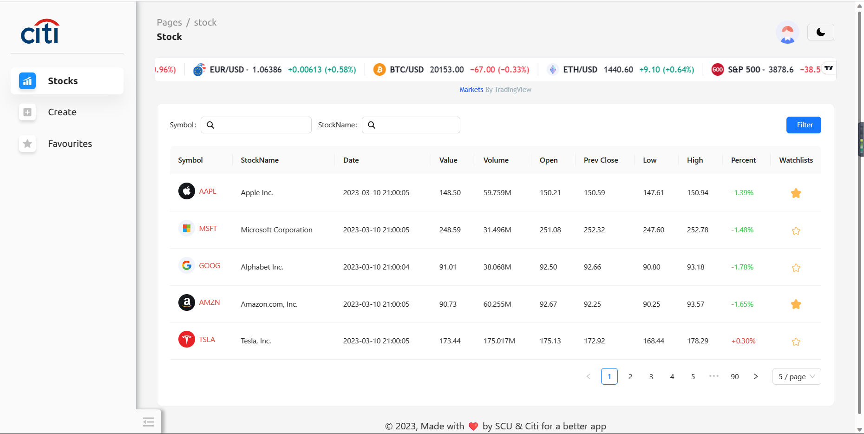
3.6.5 功能-股票列表
查询功能
实时数据展示
分页功能

Slide 36
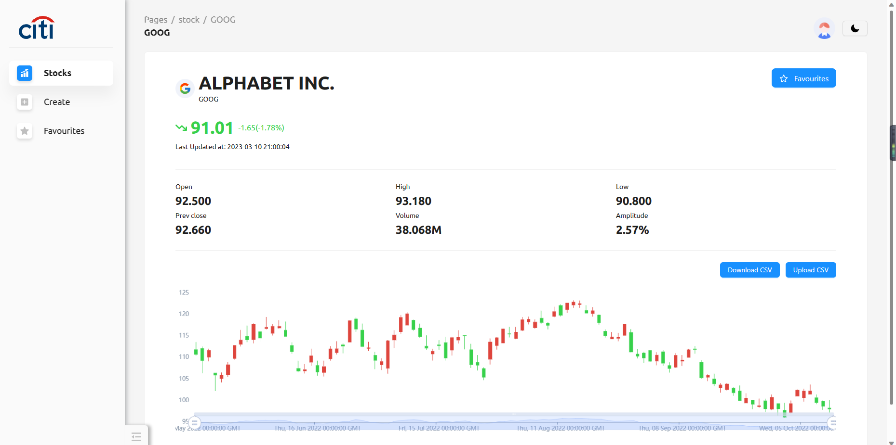
3.6.6 功能-股票详情
上传和下载
历史数据展示

Slide 37
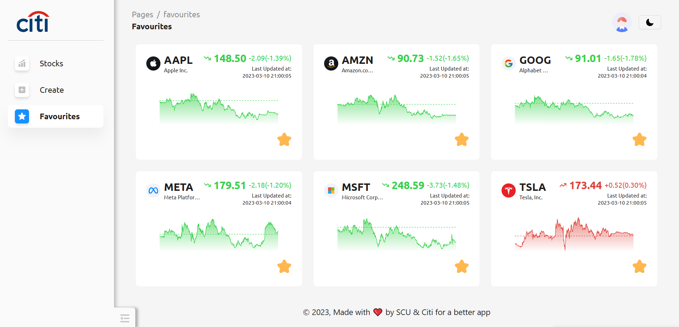
3.6.7 功能-股票收藏

Slide 38
PART04
DevOps 实践

Slide 39
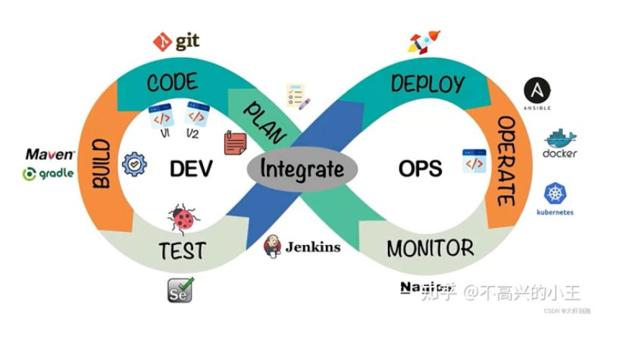
4.1 DevOps实践
在本项目中：
Git: 代码管理，方便团队协作
Jenkins：CI/CD平台，方便部署前端和后端服务
Docker：作为容器承载后端与前端服务
Nginx：web服务器，部署前端，实现反向代理

Slide 40
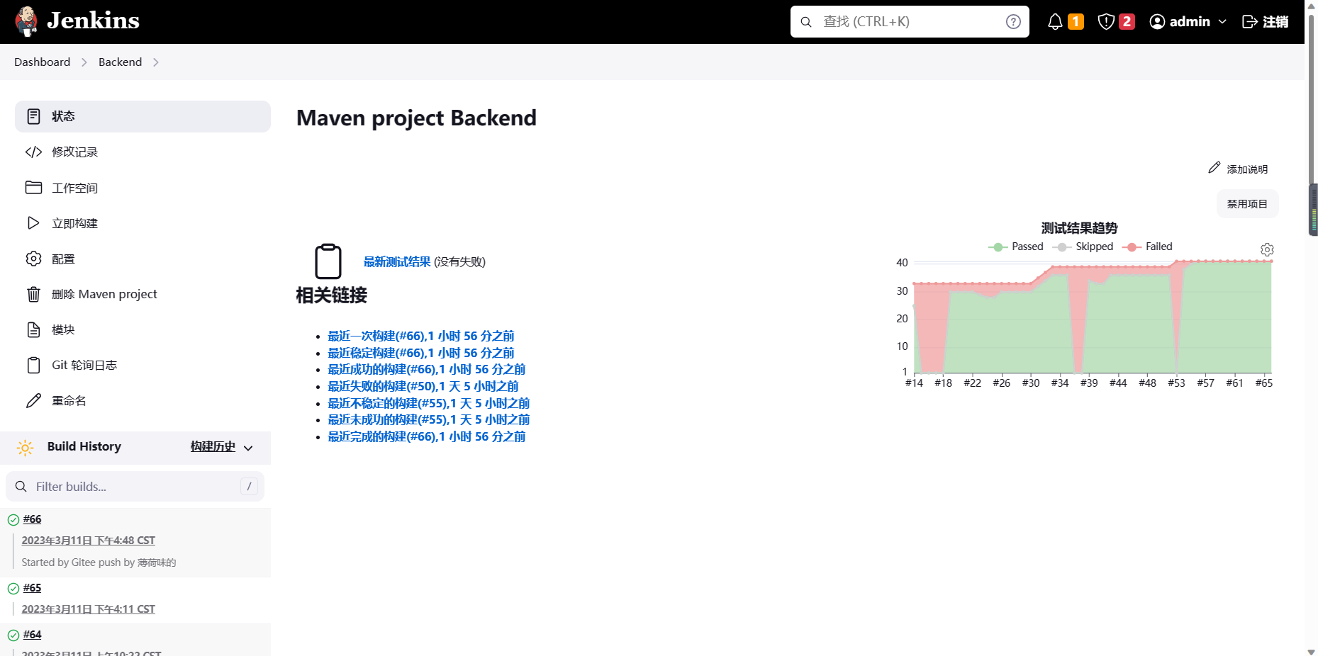
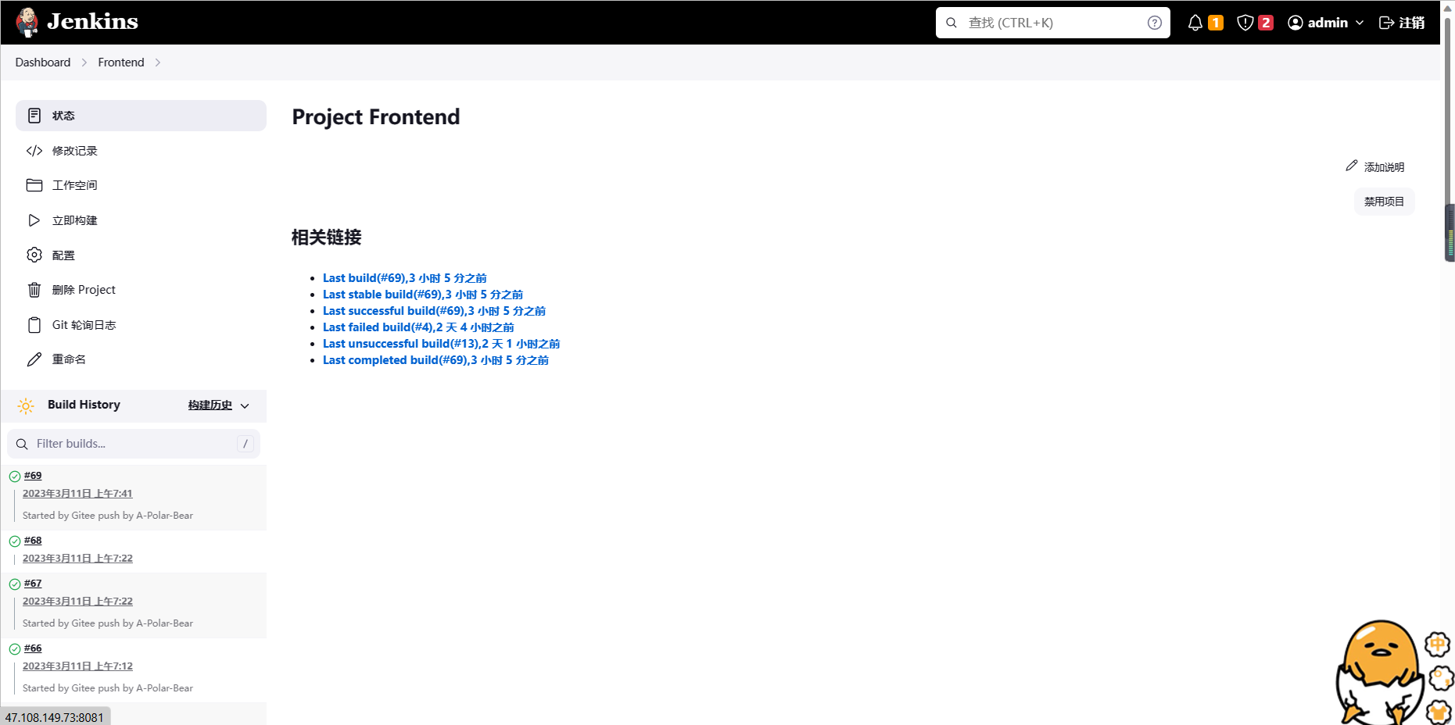
4.2 Jenkins CI/CD
利用Webhook，实现代码push到特定分支后，jenkins自动拉取对应分支代码，自动构建部署服务
前端与后端分别位于两台服务器中

Slide 41
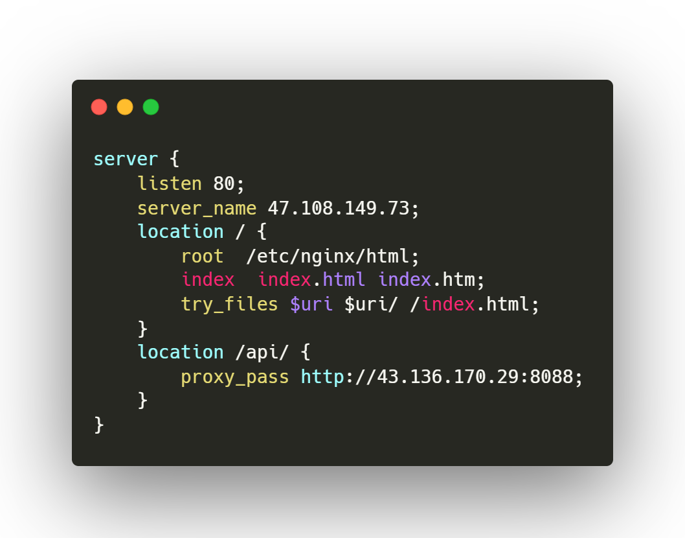
4.3 前端部署
Nginx 简单配置文件，实现反向代理
项目地址：http://47.108.149.73/

Slide 42
PART05
项目展示

Slide 43
PART06
项目优化以及心得

Slide 44
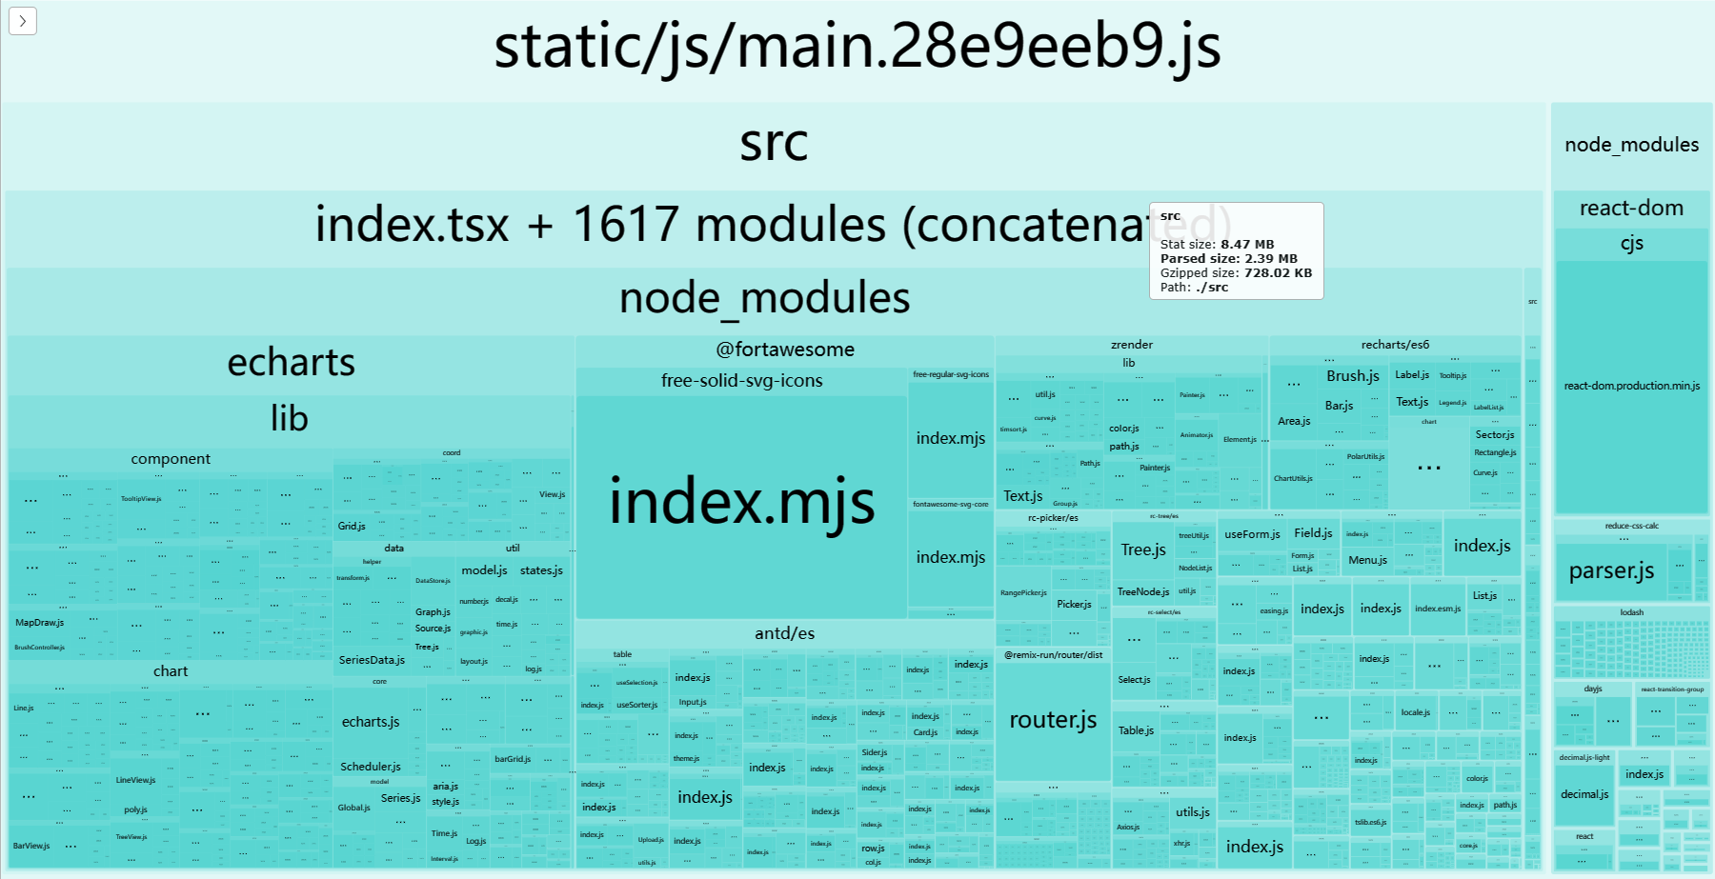
6.1 前端优化方向
目前存在的可优化点：
由于是SPA应用，首屏渲染时间长
实时数据是以C/S方式进行的，效率不高
登录密码明文传输
可优化的方向：
利用分包的方式，对组件进行路由懒加载，减少首屏渲染时间
引用的模块包可使用CDN方式加载
配合后端可实现Subscriber/Publisher方式获取实时数据
密码加密后传输给后端

Slide 45
6.2 后端优化方向
为了进一步提升系统安全，用户密码可以更换成加盐加密等安全性能更好的方式；
为了提升IO性能，可以了解响应式编程风格、JUC并发和分布式事务等，并且可以设计一个定时scheduler获取实时数据写入数据库；
数据库可以换成更加合适的时序数据库，按列存储数据检索性能更佳，可以考虑采用分库分表；

Slide 46
6.3 实训心得

Slide 47
THANKS

